Slide 1
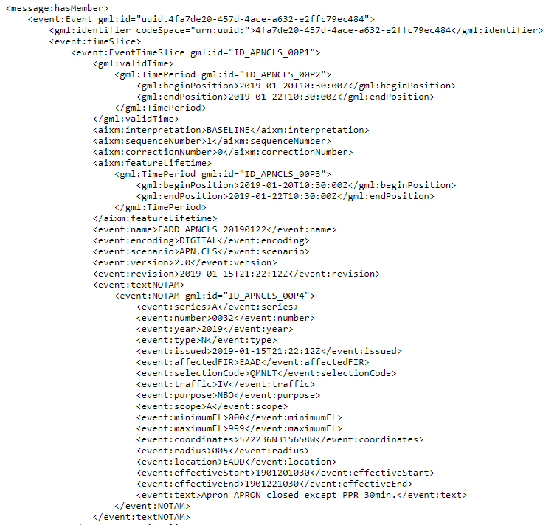
DIGITAL NOTAM
Seminář pro GA
10. 1. 2026
Michal Pufr

Slide 2

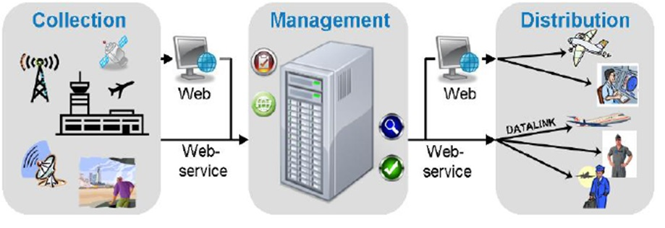
LEGISLATIVNÍ POŽADAVKY - EU
EU 2021/116
CP1 – Common Project 1
SWIM
Aeronautical Information Data Service
Aerodrome Map Service
NOTAM Digital Service

Slide 3
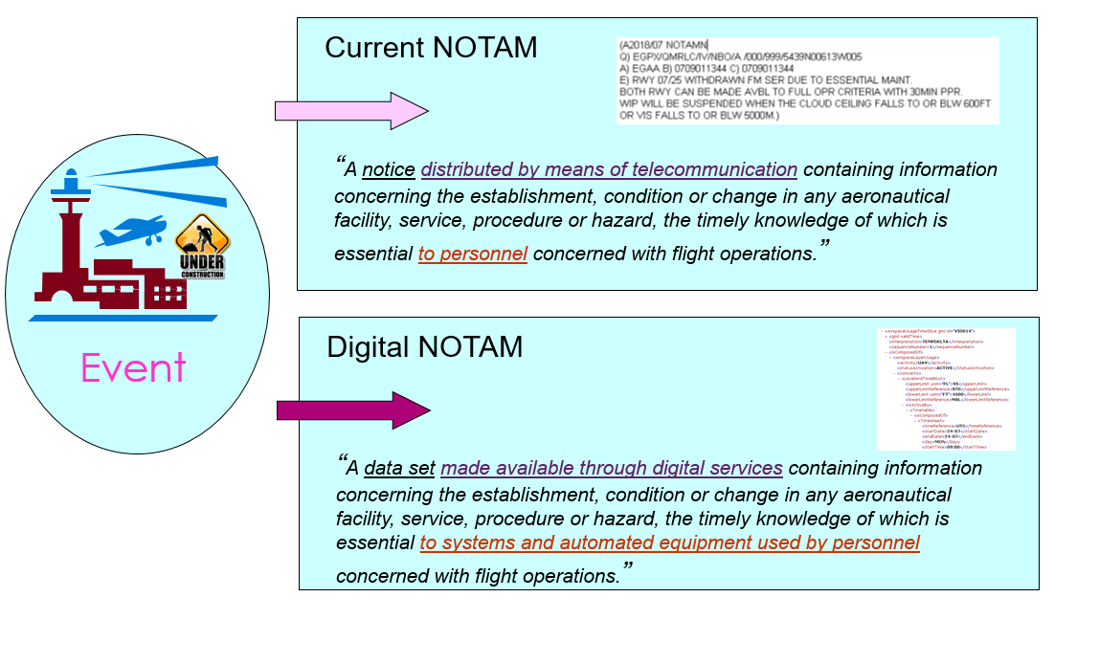
DIGITAL NOTAM

Slide 4
DIGITAL NOTAM
ICAO FORMAT
<text>TAXIWAYS ALPHA 7 AND E6 CLSD</text>
DIGITAL NOTAM – změna stavu/statusu
<taxiway>
<name>ALPHA 7</name>
<status>CLOSED</status>
</taxiway>
<taxiway>
<name>E6</name>
<status>CLOSED</status>
</taxiway>

Slide 5
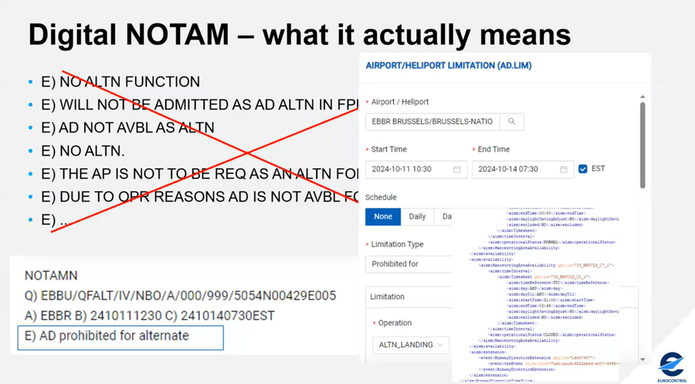
DIGITAL NOTAM

Slide 6
DIGITAL NOTAM
Supported by AIXM version 5.1
Temporality Concept
Notes:
XSD (XML Schema Definition) je W3C doporučení, definující, jak formálně popisovat elementy XML dokumentu, Zdroj: https://it-slovnik.cz/pojem/xsd/?utm_source=cp&utm_medium=link&utm_campaign=cp
UML (celým názvem Unified Modeling Language) je grafický jazyk používaný pro vizualizaci, specifikaci, navrhování a dokumentaci programových systémů

Slide 7
DIGITAL NOTAM
Automatické generování textu NOTAMu
Použití velkých/malých písmen
Přesné (geograficky) vymezení prostoru, místa
Jeden event - > jeden D-NOTAM

Slide 8
DIGITAL NOTAM
DIGITAL NOTAM EVENTS – 23+1 SCÉNAŘŮ
Digital NOTAM Specification 2.0

Slide 9
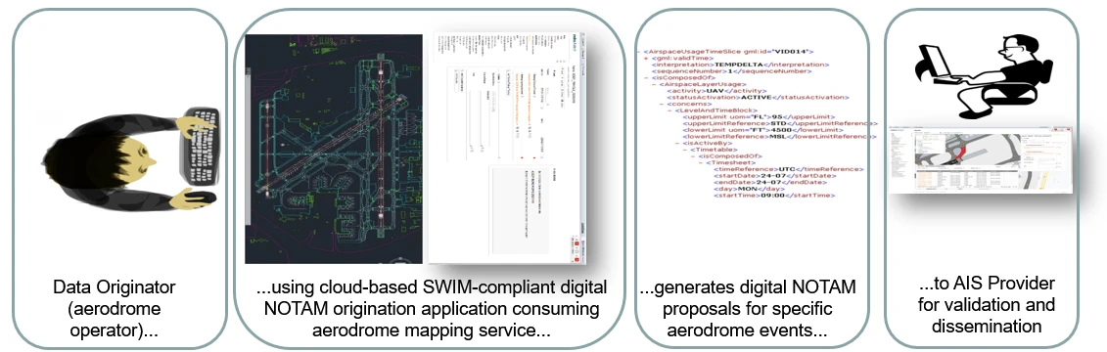
DIGITAL NOTAM

Slide 10
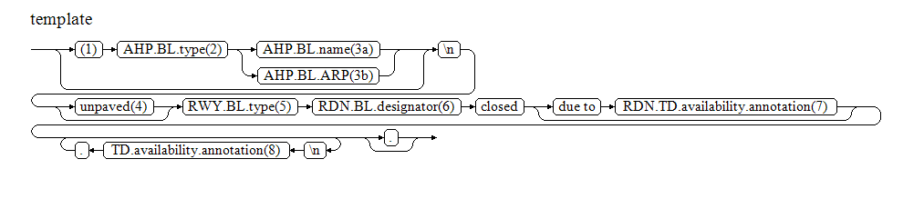
DIGITAL NOTAM

Slide 11
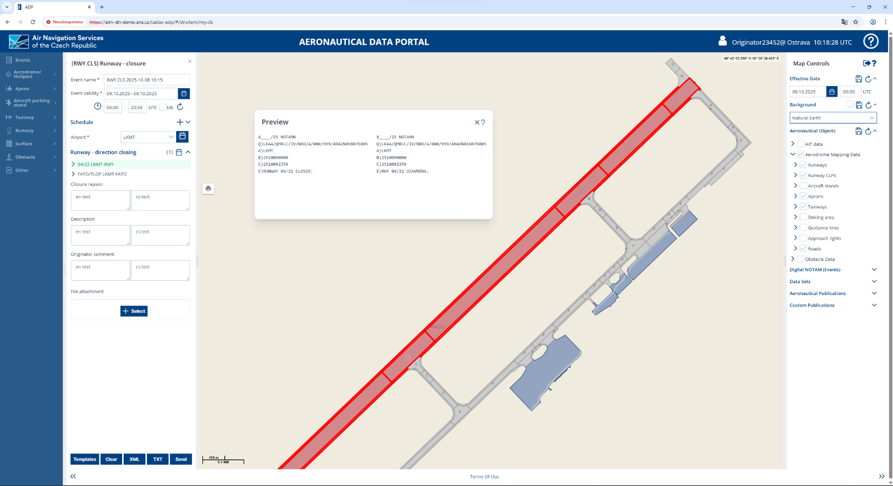
DIGITAL NOTAM – INPUT FORM

Slide 12
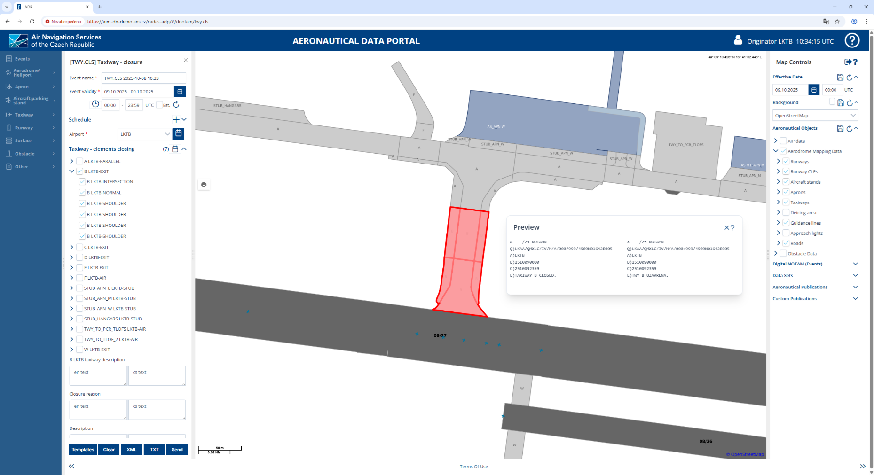
DIGITAL NOTAM – INPUT FORM

Slide 13
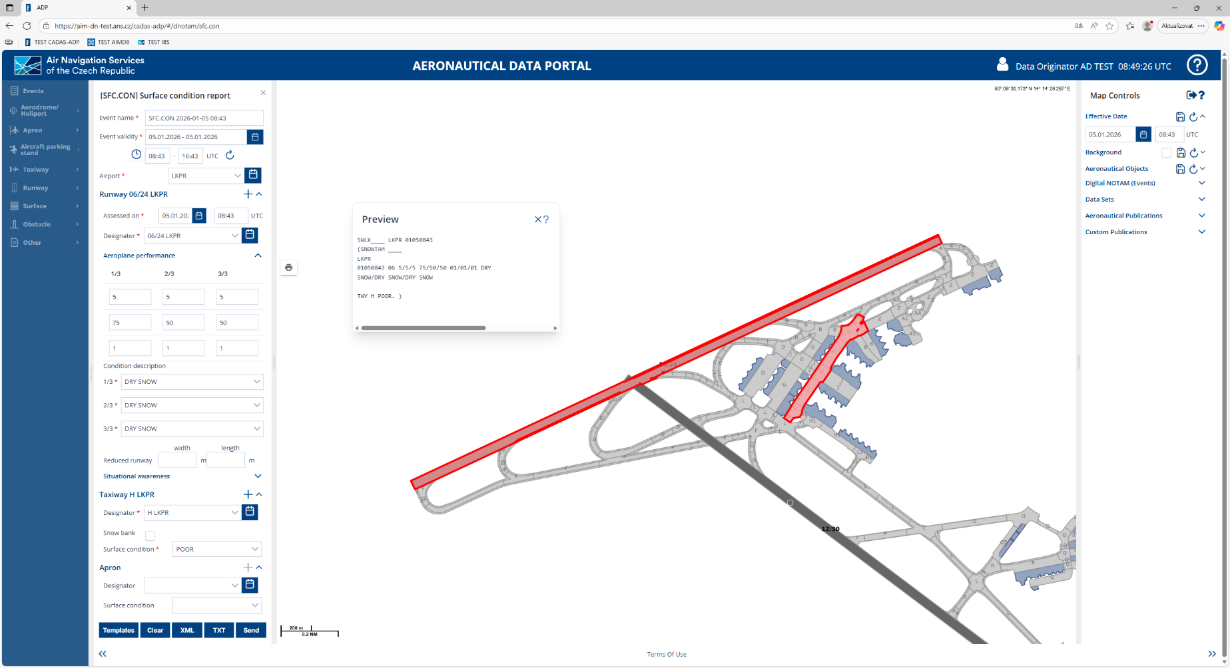
DIGITAL NOTAM – INPUT FORM

Slide 14
DIGITAL NOTAM – DOPAD NA ORIGINÁTORY
PODKLAD PRO NOTAM
AisVIEW
Email
Datová schránka
AFTN
Webový portál
(dnotam.rlp.cz)

Slide 15
DIGITAL NOTAM - SUMMARY
Výměna/distribuce NOTAM
SWIM ( DS /WS)
Datum Q2 2026
Výměnný formát AIXM 5.1 (AIXM 5.1.1), AFTN
ICAO FORMÁT NOTAM
BEZE ZMĚNY (AisVIEW, IBS)
PIB MOŽNÁ ZMĚNA TEXTU

Slide 16

DOTAZY

Slide 17
Děkuji za pozornost. Michal Pufr pufr@ans.cz +420 724 949 265

